Slide 1
Uvod u API
Application programming interface

Slide 2

API
Što su API-ji?
API = Sučelje za programsko povezivanje aplikacija (Application Programming Interface).
API omogućuje strukturiranu komunikaciju između programa.
Javni API-ji su dostupni uz prijavu ili ključeve; neki su besplatni, a neki se plaćaju.
🔹 Zašto koristiti API-je?
Ubrzava razvoj aplikacija jer koristi postojeće podatke i usluge.
Nema potrebe za ponovnim razvojem već postojećih funkcionalnosti.
Primjeri: prijevod teksta, vremenska prognoza, sportski rezultati.
Notes:
https://rapidapi.com/

Slide 3
API
Što čini API vrijednim (i potencijalno profitabilnim)?
Vrijedna kolekcija podataka
Npr. baza s 1000 recepata za tjesteninu ili live vremenska stanica.
Vlastiti algoritam ili korisna usluga
Npr. izračun udaljenosti na temelju koordinata.
Pojednostavljeno sučelje (wrapper)
Npr. API koji omogućuje naručivanje pizze bez otvaranja web forme.
🔹 Primjer iz prakse
Postoji stvarni open-source API za Domino’s pizzu (na GitHubu).
Moguće ga je proučiti, analizirati i koristiti za učenje.

Slide 4
API - ARHITEKTURA
📐 API arhitektonske stilove:
REST – najrašireniji i najvažniji za web razvoj.
Ostali stilovi: GraphQL, SOAP, gRPC.
Usporedba s arhitektonskim stilovima u gradnji kuća – izbor pravila i strukture.
🏛️ REST API – najčešći izbor
Koristi HTTP metode: GET, POST, PUT, PATCH, DELETE.
Jednostavan, standardiziran i široko podržan.

Slide 5
API - REST
🧱 Što je REST?
REST = Representational State Transfer (Prijenos reprezentacijskog stanja).
Skup pravila za strukturirani razvoj API-ja.
📏 Ključna pravila RESTful API-ja
Standardne HTTP metode
GET, POST, PUT, PATCH, DELETE.
Standardni format odgovora
JSON ili XML – jasan i strukturiran prijenos podataka.
Odvojenost klijent-poslužitelj
Klijent (korisnik) i poslužitelj (server) su neovisni sustavi.
Bezdržavno (stateless)
Svaki zahtjev sadrži sve potrebne informacije.
Server ne pamti prethodne zahtjeve.

Slide 6
API - REST
Resursno orijentiran API
Svaki podatak je resurs, a pristupa mu se putem URI-ja (npr. URL-a).
🌐 Internet kao RESTful primjer
Web preglednici komuniciraju sa serverima putem HTTP-a.
Odgovori su u JSON, HTML ili XML formatu.
Svaki URL predstavlja resurs.
Svaki zahtjev je samostalan.

Slide 7
API - METODE
🔍 Uvod u HTTP metode
HTTP metode (ili "verbe") koriste se u komunikaciji između klijenta (npr. preglednika) i servera. One definiraju što klijent želi učiniti s resursima na serveru (npr. dohvatiti podatke, dodati, izmijeniti ili obrisati).
Najčešće korištene metode su:
GET
POST
PUT
DELETE
PATCH (manje korištena, ali korisna za djelomične izmjene)

Slide 8
API - METODE
🔍 Uvod u HTTP metode
HTTP metode (ili "verbe") koriste se u komunikaciji između klijenta (npr. preglednika) i servera. One definiraju što klijent želi učiniti s resursima na serveru (npr. dohvatiti podatke, dodati, izmijeniti ili obrisati).
Najčešće korištene metode su:
GET
POST
PUT
DELETE
PATCH (manje korištena, ali korisna za djelomične izmjene)

Slide 9
API - METODE
✅ GET
Svrha: Dohvat podataka s poslužitelja.
Primjer: Kada otvoriš web-stranicu, preglednik šalje GET zahtjev za HTML, CSS, JS itd.
Značajke:
Ne mijenja podatke na serveru.
Parametri se šalju u URL-u.
Primjer u URL-u:
✅ POST
Svrha: Slanje (kreiranje) novih podataka na server.
Primjer: Slanje forme za registraciju.
Značajke:
Podaci se šalju u tijelu zahtjeva, ne u URL-u.
Često se koristi za: login, registraciju, narudžbe...
Sigurnije od GET-a za slanje osjetljivih podataka.

Slide 10
API - METODE
✅ PUT
Svrha: Zamjena cijelog resursa.
Primjer: Ažuriranje cijelog korisničkog profila.
Značajke:
Moraš poslati cijeli objekt, čak i ako mijenjaš samo jedno polje.
Ako resurs ne postoji, može ga kreirati (ovisno o API implementaciji).
✅ DELETE
Svrha: Brisanje resursa s poslužitelja.
Primjer: Brisanje korisničkog računa.
Značajke:
Nema tijelo zahtjeva, samo URL (npr. s ID-em resursa).
Moraš paziti da se ne pokrene greškom – obrisano = gotovo.

Slide 11
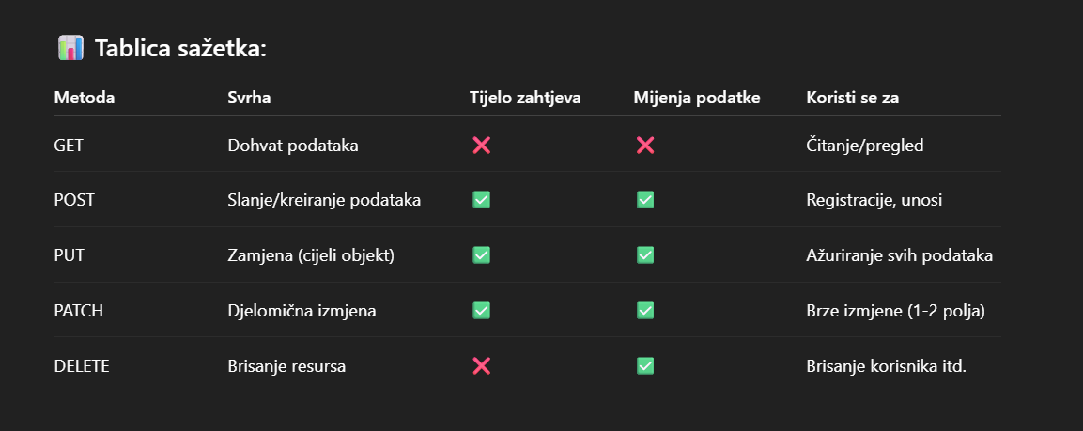
API - METODE

Slide 12


API - ENDPOINT
Endpoint je dodatak osnovnoj URL adresi
Svaki endpoint ima svoju funkciju (npr. .satellites)
Query Parametri
Koriste se za filtriranje, pretragu i sortiranje podataka.
Dodaju se nakon ? u URL-u kao ključ=vrijednost.
Više parametara odvaja se znakom &.

Slide 13
API - JSON
🔍 Što je JSON?
JSON je format za strukturiranje podataka inspiriran JavaScript objektima.
Skraćenica od JavaScript Object Notation.
Koristi se za slanje i primanje podataka putem interneta.
Sastoji se od ključeva (uvijek stringovi) i pripadajućih vrijednosti (stringovi, brojevi, nizovi, objekti...).
🔄 JSON vs. JavaScript objekt
Slična struktura: { ključ: vrijednost }
Razlika: u JSON-u ključevi su uvijek u navodnicima, npr. "name": "Ana".
JSON je string (tekstualni prikaz) koji se može poslati putem mreže, dok je JS objekt direktno iskoristiv u kodu.

Slide 14
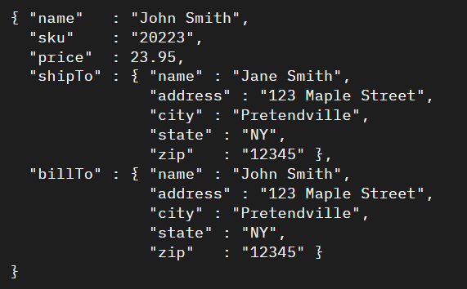
API - JSON
🪛 Serializacija i parsiranje
Serializacija: Pretvaranje JS objekta u JSON pomoću JSON.stringify(objekt)
Parsiranje: Pretvaranje JSON stringa natrag u JS objekt pomoću JSON.parse(jsonString)
👀 Vizualizacija JSON-a
Kompleksni JSON-ovi mogu biti teški za čitanje
Koristi alate poput jsonviewer.stack.hu za pregled u čitljivijem obliku (stablasto)

Slide 15
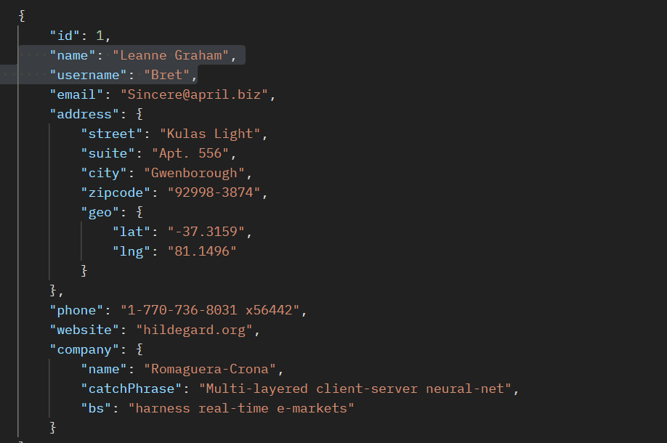
VJEžba
Otvori Postman.
Odaberi GET, POST, PUT, DELETE i testiraj svaki na nekom besplatnom API-ju (npr. JSONPlaceholder).
Loguj što si dobio natrag (response).
Notes:
https://jsonplaceholder.typicode.com/users

Slide 16
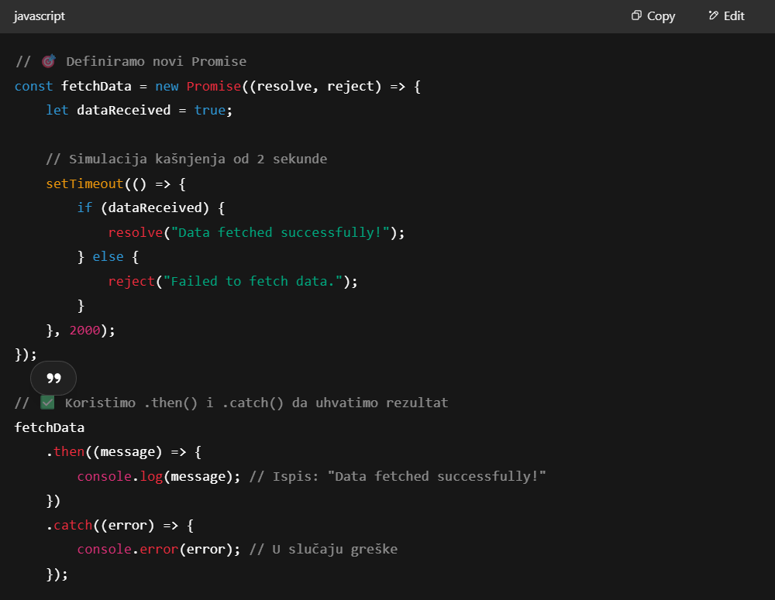
API - PROMISES
Promise je objekat koji predstavlja budući rezultat neke asinhrone operacije. Može biti:
Pending (u tijeku),
Fulfilled (uspješan),
Rejected (neuspješan).

Slide 17
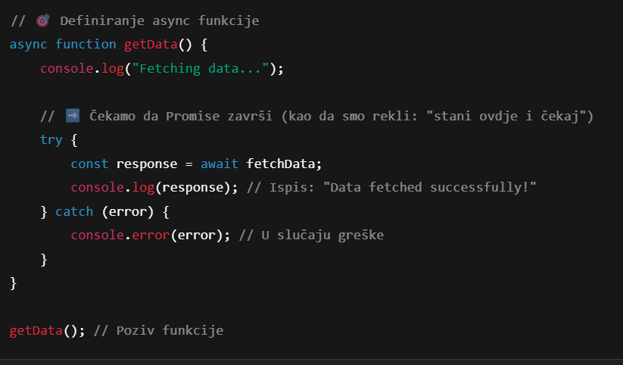
API - ASYNC
Async funkcije su posebna vrsta JavaScript funkcija koje omogućuju pisanje asinhronog koda na način koji izgleda sinkronizirano. One pojednostavljuju rad s Promises i omogućuju nam da "čekamo" na završetak asinhronih operacija koristeći ključnu riječ

Slide 18
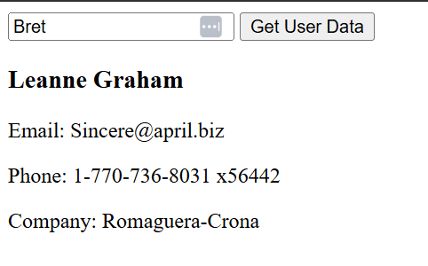
VJEžba
Napravi formu s jednim input poljem gdje korisnik može unijeti "username".
Klikom na gumb "Get User Data" dohvatiti korisničke podatke s ove API adrese:
https://jsonplaceholder.typicode.com/users?username=<KORISNICKO_IME>
Ispisati podatke o korisniku na ekran. Bret Antonnete Samantha
Notes:
https://jsonplaceholder.typicode.com/users?username=<KORISNICKO_IME>

Slide 19
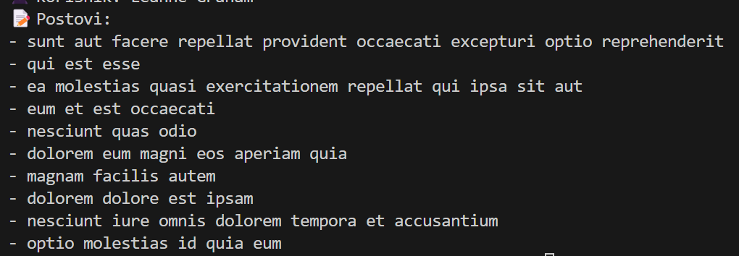
VJEžba
Napravi funkciju getPost(), koja će: Koristiti Fetch API da dohvati podatke s URL-a:
https://jsonplaceholder.typicode.com/posts/1
Čekati da stignu podaci (await). Ispisati naslov i sadržaj (title i body) u konzolu.
Notes:
https://jsonplaceholder.typicode.com/posts/1

Slide 20
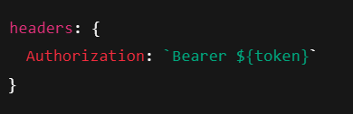
API - AXIOS
Najpopularniji library za slanje zahtjeva prema API-ju. Sve metode vraćaju Promise.
Preporučuje se korištenje async/await zbog bolje čitljivosti i lakšeg upravljanja pogreškama.
POST, PUT i PATCH zahtijevaju slanje podataka u body-u.
Većina API-ja traži autentifikaciju putem zaglavlja (headers), npr.:

Slide 21
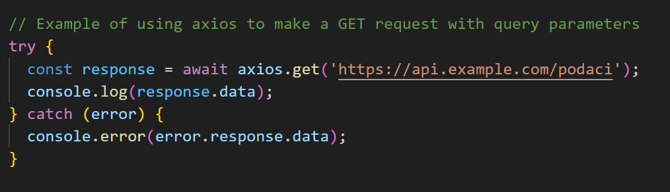
API - AXIOS
Notes:
https://axios-http.com/docs/example

Slide 22
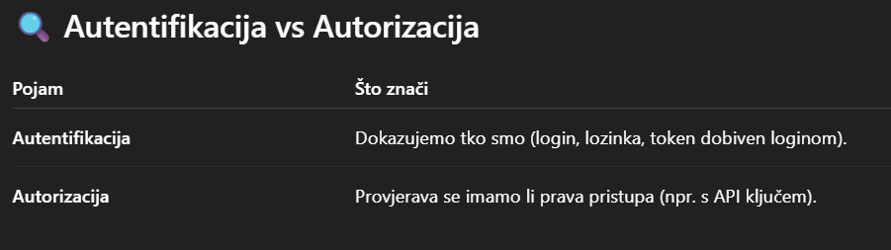
API - AUTENTIFIKACIJA
Notes:
https://axios-http.com/docs/example

Slide 23
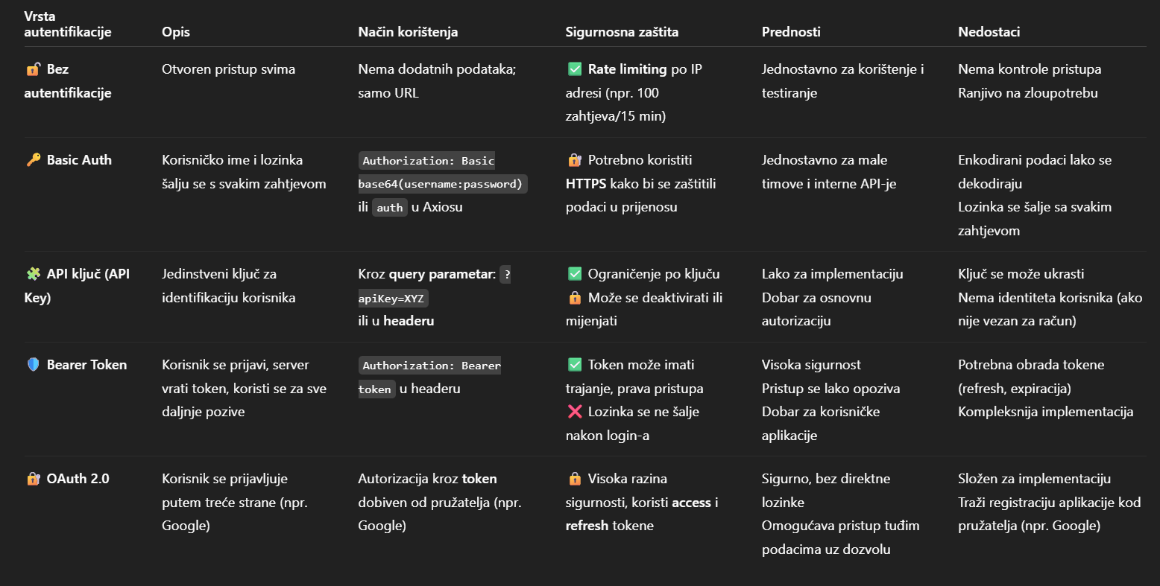
API - AUTENTIFIKACIJA
Notes:
https://axios-http.com/docs/example

Slide 24
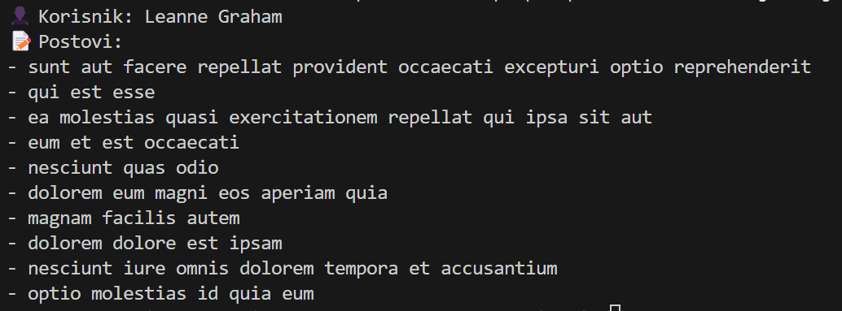
VJEžba
Dohvati korisnika s ID-em 1 s API-ja https://jsonplaceholder.typicode.com/users/1.
Nakon što dohvaćen korisnik stigne, dohvati njegove postove s https://jsonplaceholder.typicode.com/posts?userId=1.
Ispiši u konzolu ime korisnika i sve njegove naslove postova.
Notes:
https://jsonplaceholder.typicode.com/users/1. https://jsonplaceholder.typicode.com/posts?userId=1

